Slide 1
人工智能大作业——三元组提取
第十组：张丽玮，陈欲晓，曾鸣，陈淋

Slide 2
01
任务描述
02
数据分析
内容
03
解决思路
04
方案实现
05
人员分工

Slide 3
任务描述
01

Slide 4
Given a sentence that describes the financial situation of a company in the past few years

Slide 5

得到sentence及其相关信息，从中提取出正确的三元组
Eg:
2015年度，环球医疗实现营业收入21.97亿元，净利润6.59亿元。
‘times’ : [0]
‘values’ : [6,9]
‘words’ : [‘2015年度’，’，’，’环球’，’医疗’，’实现’，’营业收入’，’21.97亿元’，’，’，’净利润’，’6.59亿元’，’。’]
‘attributes’ : [5,8]
‘indexes’ : [0,7,745,623,20,1,2,7,1,2,10]
我们需要得到的输出：
‘results’ : [[0,5,6],[0,8,9]]
【2015年，营业收入，21.97亿元】
【2015年，净利润，6.59亿元】

Slide 6
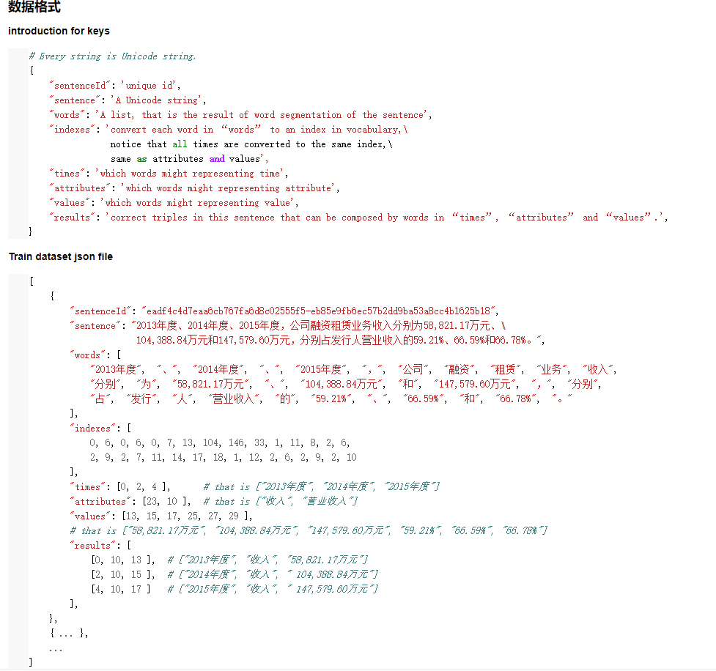

Slide 7
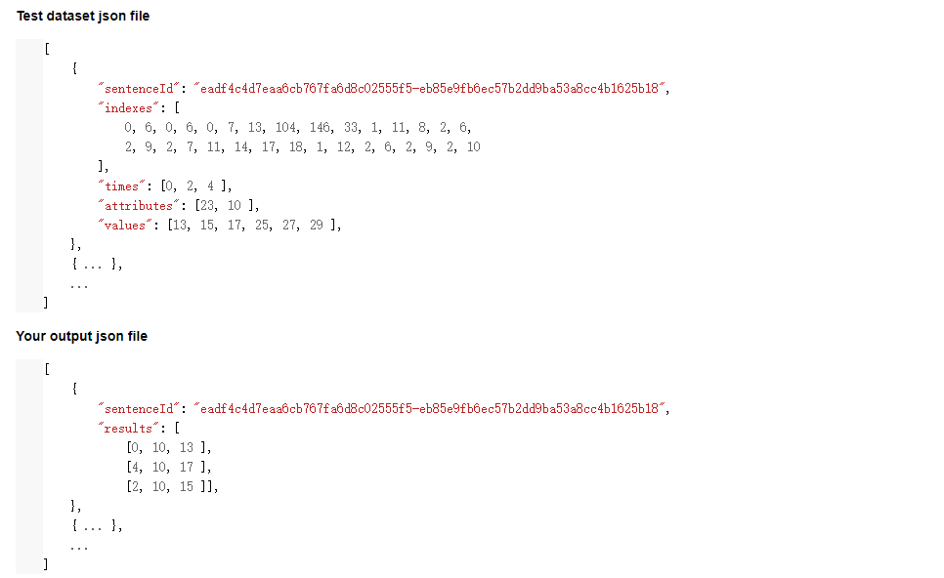
即：输入sentenceid\indexes\times\attributes\values信息，输出匹配的三元组列表

Slide 8
数据分析
02

Slide 9
数据情况
1.普通数据，times, values, attributes, 一一对应
2.不规则对应，如：只有一个values，n对1对n；只有一个times，1对n对n等
3.Times之间的包含，如：2012-2014年（2012年，2013年，2014年）等
4.对比度的词语，如：占比，增长等需要排除
5.可以拆分两句话的对应，如：x年利润xx亿元，x年营业额xx亿元
6.无输出结果
……

Slide 10
数据情况
在没有冗余数据情况下，主要有三种句形
例1：
(t1,t2,t3,a1,a2,a3,v1,v2,v3)
结果为
(t1,a1,v1),(t2,a2,v2),(t3,a3,v3)
例2：
(t1,t2,a1,v1,v2)
结果为
(t1,a1,v1),(t2,a1,v2)
例3：
(t1,a1,v1,t2,a2,v2)
结果为
(t1,a1,v1),(t2,a2,v2)

Slide 11
数据情况
在实现过程中，三种规则被总结出来用于描述数据情况

Slide 12
解决思路
03

Slide 13
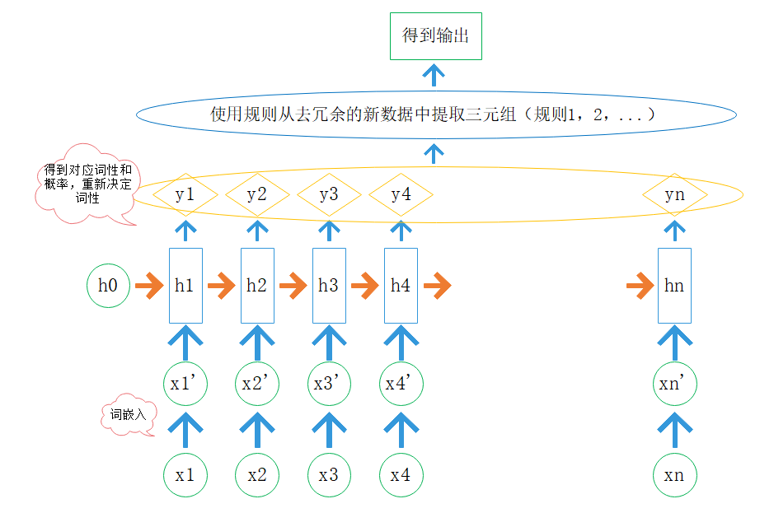
基于训练

Slide 14
上图是模型的基本框架。
可以总结为两个部分：
1.基于规则的判断
2.基于RNN的训练

Slide 15
规则：（times-t，attributes-a，values-v）
rule1：t*a=v
比如：n对1对n，x年，x年净利润xx亿元，xx亿元
rule2:t=a=v
比如：n对n对n，x年净利润xx亿元
rule3:关于分句
在分句中也采用了两条规则细化处理。两条规则如前。这里只是分句是一种特殊格式，将两句话化为一句，需要做个隔断。

Slide 16
RNN去冗余：
发现数据，在含有占比，增加等数据的时候其实是不应该有三元组输出的，我们可以通过RNN把那些无法列举的词语改变词性，变成无关的词，不参与三元组的输出匹配。
1、输入：输入是一个序列，这里对给出的test data进行预处理，词嵌入方式生成词向量，每个词向量都是一个节点的输入
2、输出：输出一个以属性数目为维度的序列，分别是每个属性的概率，取概率最大的作为结果处理后的属性
3、属性的主要区分在于——三元组属性t,a,v和无关属性，这样可以达到去冗余的目的

Slide 17
方案实现
04

Slide 18
代码框架：
五个模块：
frontend.py: 模型前端（RNN）
backend.py: 模型后端（规则）
train.py: 训练代码
predict.py: 预测代码
evaluate.py: 评估代码

Slide 19
实现流程：
1.将train.py, predict.py, evaluate.py中train_file_name和test_file_name设置为正确的训练集和测试集
2.运行train.py开始训练，训练结果以./default.ckpt保存
3.运行predict.py，以测试集进行预测，输出结果到result.json
4.运行evaluate.py，以测试集的ground truth和预测结果进行评估

Slide 20
参数设置：
epochs=20,batchsize=500,iterations=5
注意事项：
建议使用服务器运行，在个人笔记本电脑内存可能不够。

Slide 21
frontend.py: 模型前端（RNN）
使用的网络模型有三层：
word embedding
LSTM
softmax

Slide 22
word embedding
转换数据格式
输入是整数序列，取值范围0-2839，每两个数之间距离是固定的，把每个值对应到一个向量

Slide 23
LSTM
LSTM：相关联的信息在序列中可能相距很远，普通RNN容易遗忘
Bidirectional：判断一个词是否冗余可能需要从后面的词判断

Slide 24
Softmax
将RNN的结果经过线性变换xw+b得到一个向量序列，然后softmax规格化（使用sigmoid），预测结果用argmax取最大一维的编号输出

Slide 25
backend.py: 模型后端（规则）
在RNN中得到的输出用于规则模块。
因为我们提取三元组所需要的只有三项，RNN输出的序列每一项只需要能够取到四个值，取值0-3，0 1 2分别代表去冗余后的时间、属性、数值；其他全部为3，表示不需要考虑。
获取每组的元素个数，a_n:attributes; t_n:times; v_n:values.

Slide 26
backend.py: 模型后端（规则）
rule1：t*a=v
比如：n对1对n，x年，x年净利润xx亿元，xx亿元
判断条件： t_n*a_n==v_n
输出：对所有的times元素连接attributes，一一映射到values中

Slide 27
backend.py: 模型后端（规则）
rule2:t=a=v
比如：n对n对n，x年净利润xx亿元
判断条件： t_n==a_n==v_n
输出：按位置信息一一对应即可

Slide 28
backend.py: 模型后端（规则）
rule3:关于分句
Eg:x年净利润xx亿元，x年营业总额xx亿元
在分句中也采用了两条规则细化处理。两条规则如前。这里只是分句是一种特殊格式，将两句话化为一句，相当于需要做个隔断。隔断的实现使用三个组元素分别计数实现的。

Slide 29
train.py: 训练代码
准备RNN所需要的训练数据，在实验的过程中，训练数据使用的是：原训练集的前2500项

Slide 30
predict.py: 预测代码
对数据进行预测的部分，在实验中，用于试验的预测数据为划分的测试集：原训练集的后500项

Slide 31
evaluate.py: 评估代码
对预测的数据结果进行评估。实验中因为使用划分的测试集进行预测，所以，用测试集的ground truth和预测结果进行评估。预测输出两项内容：precision,recall，以下是较好的两次输出。

Slide 32
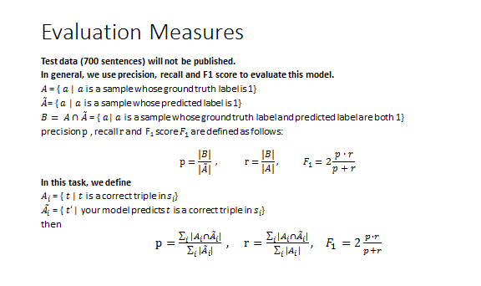

Slide 33
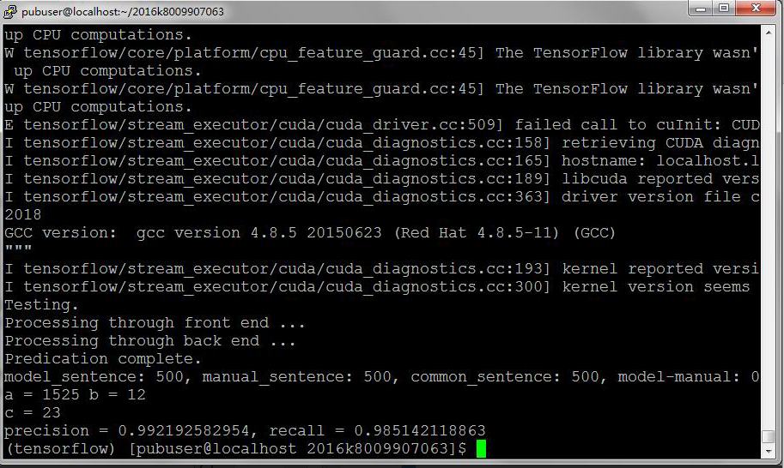

Slide 34
人员分工
05

Slide 35
人员分工
张丽玮（组长）：PPT修改完善、内容提交
模型提出——参考上一届的做法，提出了一个去冗余+分类的想法， 但最终没有实施
编写代码——主要负责规则部分，使用两条规则+分句判断，在完 美去除冗余的情况下达到了百分百的准确率。也编写了词嵌入部 分的代码，分别采用了预训练库和ensorflow的方法，但是由于我 使用的是words训练，和陈欲晓预想的RNN模型不同，因此最后并没 有采用
陈欲晓 ：模型提出——提出了去冗余+规则的模型，并最终采用
数据分析——分析训练数据寻找规律
编写代码——主要编写RNN部分代码，由于将Index进行训练，所 以词嵌入和训练糅合在了一起
代码调参——初期收到内存影响无法正常运行，之后采用服务器。 在不断调整，包括修改index分类为只有三元素和其他，不断改进 batch size以得到更好的结果等

Slide 36
人员分工
陈淋 ：PPT制作
资料查找
参与讨论
曾鸣 ：资料查找
数据分析——分析训练数据寻找规律
参与讨论
备注：全部组员确确实实都参与了，并且积极性比较高，一共组织两次集中讨论也比较有成效，最后代码编写较为顺利，基本整体完成效率较高，无论是提出模型、数据分析、代码编写还是ppt制作

Slide 37
谢谢！
人工智能基础
第十组

